Slide 1

计算机操作系统
电子科技大学
计算机科学与工程学院
李玉军

Slide 2
主要内容
5.1
概述
5.2
文件组织和访问
5.3
文件目录
5.4
文件共享
5.5
记录组块
5.6
辅存管理
5.7
UNIX文件管理
5.8
Windows文件系统

Slide 3
5.1 概述
文件：用户创建的数据集
从用户的角度来看，文件是操作系统的重要组成部分
文件拥有的理想属性:
长期存在
文件存储在硬盘或其它辅存中，用户退出系统时文件不会消失
可在进程间共享
文件有名字，具有允许受控共享的相关访问权限
结构
文件可以组织成为层次结构或更复杂的结构，以反映文件之间的关系

Slide 4
5.1 概述
文件系统
提供存储数据的手段
为文件维护一组属性，如所有者、创建时间、最后修改时间和访问权限等。
典型文件操作功能接口:
创建
删除
打开
关闭
读
写

Slide 5
5.1 概述
文件结构
四个术语:
域
记录
文件
数据库

Slide 6
5.1 概述
文件结构术语
记录
域
基本数据单元
包含一个值
定长或变长
一组相关域的集合，可视为应用程序的一个单元
定长或变长
数据库
文件
相关的数据集合
数据元素之间存在明确的关系
供不同的应用程序使用
由一种或多种类型的文件组成
一组相似记录的集合
可被用户和应用程序视为一个实体
通过名字访问
访问控制通常在文件级实施

Slide 7
5.1 概述
文件管理的目标
满足用户的数据管理需求
保证文件中的数据有效
优化性能，如吞吐量、响应时间
为各种类型的存储设备提供I/O支持
最大限度地减少丢失或破坏数据的可能性
为用户进程提供标准I/O接口例程集
在多用户系统中为多个用户提供I/O支持

Slide 8
5.1 概述
最小用户需求
1
能够创建、删除、读取和修改文件
2
能够受控地访问其他用户的文件
3
控制允许进行哪些类型的访问
4
5
6
7
能够以适合问题的形式重组文件
能够在文件间移动数据
能够备份文件，且在文件遭到破坏时恢复文件
能够通过名字而非数字标识符访问自己的文件

Slide 9
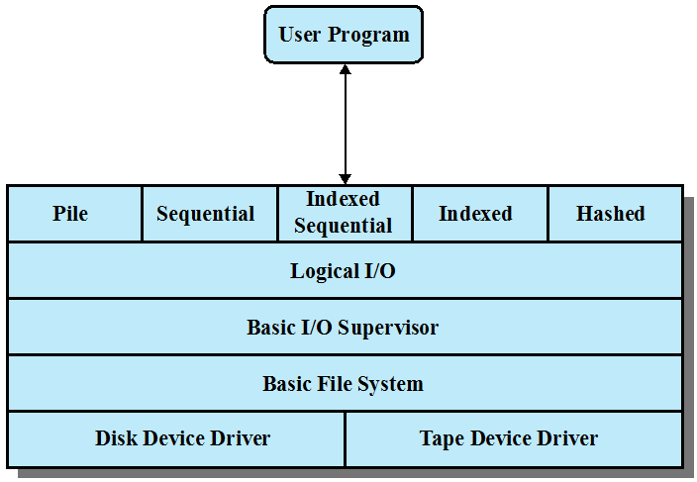
5.1 概述
文件系统架构
用户程序
堆
顺序
索引顺序
索引
散列
逻辑I/O
基本I/O管理程序
基本文件系统
磁盘设备驱动
磁带设备驱动

Slide 10
5.1 概述
设备驱动
最底层
直接与外围设备（或它们的控制器或通道）通信
负责启动设备上的I/O操作
处理I/O请求的完成
通常视为操作系统的一个组成部分

Slide 11
5.1 概述
基本文件系统
也称为物理I/O层
与计算机外部环境的基本接口
处理在磁盘间或磁带系统间的数据块
关注数据块在辅存的放置位置
关注数据块在内存缓冲区的放置位置
通常视为操作系统的一个组成部分

Slide 12
5.1 概述
基本I/O管理程序
负责所有文件I/O的初始化和终止
维护处理设备I/O，调度和文件状态的控制结构
选择要执行I /O的设备
关注调度磁盘和磁带访问以优化性能
I/O缓冲区的指定和辅存的分配
通常视为操作系统的一个组成部分

Slide 13
5.1 概述
逻辑I/O
使用户和应用程序能够访问记录
提供一种通用的记录I/O能力
维护文件基本数据

Slide 14
5.1 概述
访问方法
文件系统中与用户最近的一层
提供应用程序和文件系统以及保存数据的设备之间的标准接口
不同的访问方法反映了不同的文件结构以及访问和处理数据的不同方式

Slide 15
5.1 概述
文件管理的要素
用户和应用程序通过文件操作与文件系统交互，通过目录确定文件的位置。
授权用户以特定的方式访问特定的文件；
用户通过文件操作函数，基于字符流或记录来操作文件；
系统对文件的I/O是以块为单位，基于块来完成输入/输出；
操作系统需要为文件在磁盘上分配空闲块，同时还需要管理空闲空间。
内存缓冲区中的物理块
辅存(磁盘)中的物理块
文件组织
字符流/记录
目录管理
访问方法
组块
磁盘调度
用户程序和命令
操作，
文件名
文件操作函数
I/O
空闲空间管理
文件分配
用户访问控制
文件管理关注的问题
操作系统关注的问题

Slide 16
5.2 文件的组织和访问
文件组织 （file organization）指文件中记录的逻辑结构，由用户访问记录的方式确定
选择文件组织的5个重要原则:
快速访问
易于修改
节约存储空间
维护简单
可靠性
原则的优先级取决于使用文件的应用程序

Slide 17
5.2 文件的组织和访问
五种基本
文件组织
堆
顺序
文件
索引顺序文件
索引文件
直接
或散列
文件

Slide 18
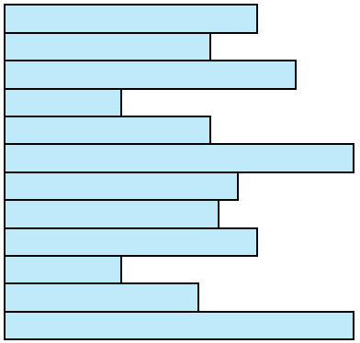
5.2 文件的组织和访问
堆文件
最简单的文件组织形式
按照到达的顺序收集数据
每条记录由一串数据组成
目的是积累大量数据并保存
通过穷举查找方法检索记录
变长记录
可变域集
按时间先后排序

Slide 19
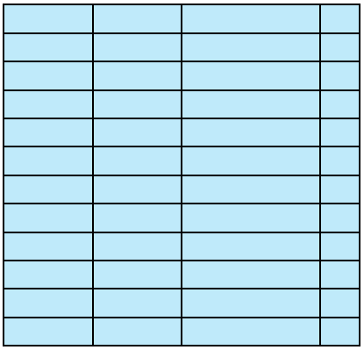
5.2 文件的组织和访问
顺序文件
最常见的文件组织形式
记录采用固定格式
关键字唯一标识一条记录
记录按照关键域组织
通常用于批处理应用中
很容易存储在磁盘和磁带
定长记录
固定顺序的固定域集
按关键字域排序

Slide 20
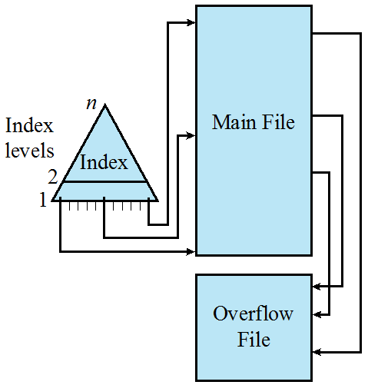
5.2 文件的组织和访问
索引顺序文件
保留顺序文件的关键特征：记录按照关键域组织
增加了支持随机访问的索引和溢出文件
索引提供快速接近目标的查找能力
溢出文件类似日志文件，要往文件中插入记录时，可以将其放在溢出文件中，并由主文件中它(即所插入记录)的前一个记录通过指针指向；
可按批处理方式合并溢出文件
索引可以有多级
主文件
索引级
索引
溢出
文件

Slide 21
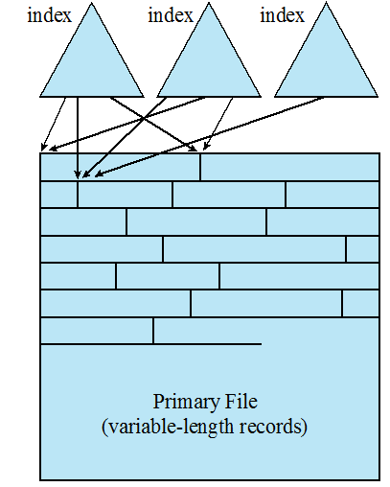
5.2 文件的组织和访问
索引文件
只能通过索引访问记录
可以使用变长度记录
完全索引包含主文件中每条记录的索引项
部分索引只包含有感兴趣域的记录的索引项
主要用于信息及时性要求比较严格且很少对所有数据进行处理的应用程序
例子是航空公司预订系统和库存控制系统
完全索引
完全索引
部分索引
原始文件
（变长记录）

Slide 22
5.2 文件的组织和访问
直接文件或散列文件
直接访问磁盘中任意一个地址已知的数据块
使用基于关键字的散列
典型应用场景:
快速访问
固定长度的记录
一次访问一个记录
例子:
目录
价格表
调度
名字列表

Slide 23
5.3 文件目录
文件目录的信息单元（见教材P350表12.1）
目录信息单元
基本
信息
地址
信息
访问控制信息
使用
信息

Slide 24
5.3 文件目录
文件目录的基本信息
文件名 由创建者（用户或程序）选择的名字，在同一个目录中必须唯一 文件类型 如文本文件、二进制文件、加载模块等 文件组织 供那些支持不同组织形式的系统使用
文件目录的地址信息
卷 指示存储文件的设备 起始地址 文件在辅存中的起始物理地址（如磁盘的柱面、磁道和扇区） 使用大小 文件的当前大小，单位为字节、字或块 分配大小 文件的最大尺寸

Slide 25
5.3 文件目录
文件目录的访问控制信息
所有者 文件主，可以授权或拒绝其他用户的访问、改变给予他们的权限 访问信息 该单元的最简单形式包括每个授权用户的用户名和口令 权限信息 控制读、写、执行及在网上传输
文件目录的使用信息
数据创建 文件首次放到目录中的时间 创建者身份 通常是当前所有者，但不一定必须是当前所有者 最后一次访问的日期 最后一次读取文件内容的时间 最后一次读用户的身份 最后一次执行读操作的用户 最后一次修改的日期 最后一次修改、插入或删除文件内容的时间 最后一次修改者的身份 最后一次进行修改操作的用户 最后一次备份的日期 最后一次把文件备份到另一个存储介质中的日期 当前使用 当前文件活动的信息，如打开文件的进程、加锁等

Slide 26
5.3 文件目录
目录操作类型
查找
创建
文件
删除
文件
显示
目录
修改
目录

Slide 27
5.3 文件目录
目录结构
单级结构
两级结构
层次结构
树状结构
无环图结构

Slide 28
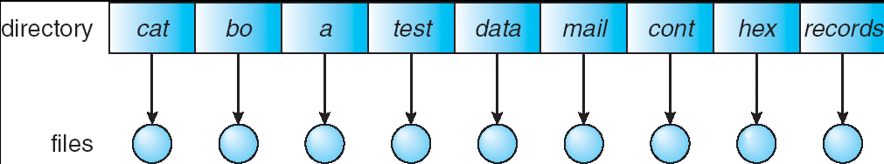
5.3 文件目录
单级结构
在整个文件系统中只建立一张目录表，其中每个目录项对应一个文件。
主要优点是实现简单。
缺点：不允许文件重名；文件查找速度慢。

Slide 29
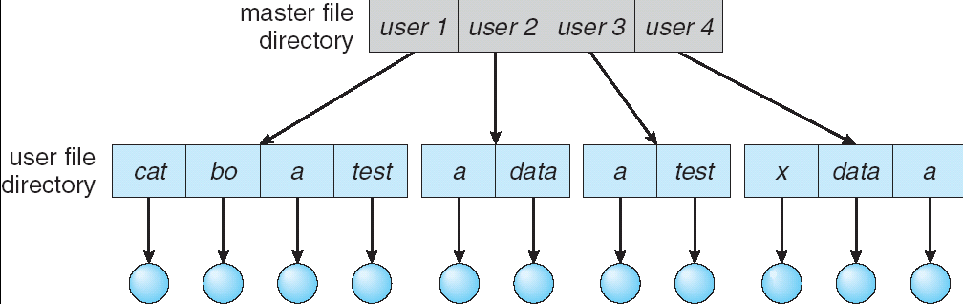
5.3 文件目录
两级结构
主目录：每个用户一个目录项，提供地址和访问控制信息
用户目录：用户文件的简单列表，文件名称须唯一

Slide 30
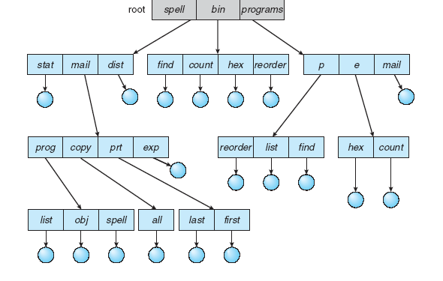
5.3 文件目录
树状结构
每一级目录可以包含文件，也可以包含下一级目录。
只有一个根目录，而且除根目录外，其余每个目录或者文件都有唯一的一个上级目录。
单个父目录
多个子目录

Slide 31
5.3 文件目录
树状结构
路径名
任何文件可以按照根目录或主目录向下到各个分支，最后达到该文件的路径来定位。
多个文件可以同名，只要保证它们的路径名是唯一的即可。
工作目录（working directory）
对于用户，总有一个当前路径与之相关联，称作工作目录。
多个文件可以同名，只要保证它们的路径名是唯一的即可。
绝对路径：从根目录开始指定的目录
相对路径：从当前工作目录开始

Slide 32
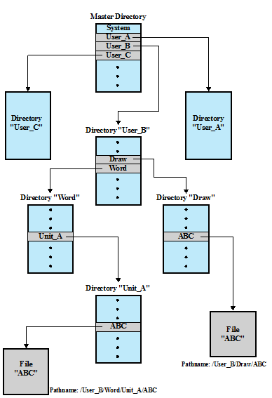
5.3 文件目录
树状结构

Slide 33
5.3 文件目录
无环图结构
在树型目录的基础上，允许多个目录项指向同一个数据文件或者目录文件，实现了目录或者数据文件的共享。
不同的主目录可以共享一个文件和分目录，而不是各自拥有文件或分目录的拷贝。
Unix的目录结构即属于无环图结构
目录项的删除
若对应的文件只有一个引用时，同时删除该文件。
若对应的文件存在多个引用时，只删除引用，而不删除文件。只有在所有文件引用都被删除后才删除文件。

Slide 34
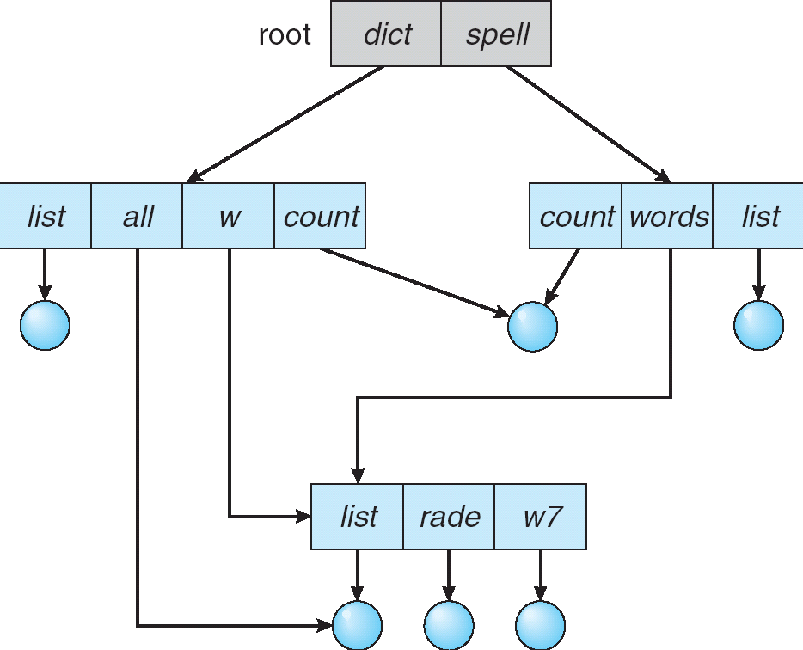
5.3 文件目录
无环图结构

Slide 35
5.4 文件共享
文件共享的含义
文件共享
用户共享
实体共享
多个用户共享一个文件
同一个文件实体多个别名

Slide 36
5.4 文件共享
用户共享
允许多个用户之间共享文件时出现的两个问题:
访问权限
并发控制

Slide 37
5.4 文件共享
用户共享
无（None）
不允许用户读取包含该文件的用户目录
知道（Knowledge）
用户可以确定文件的存在性、所有者，可以向所有者请求更多地访问权限
执行（Execution）
用户可以加载并执行程序，但不能复制
读（Reading）
用户可以读取文件，包括复制和执行
追加（Appending）
用户可以将数据添加到文件中，但不能修改或删除文件内容
更新（Updating）
用户可以修改、删除和添加文件内容
改变保护（Changing protection）
用户可以更改授予其他用户的访问权限
删除（Deletion）
用户可以从文件系统中删除该文件

Slide 38
5.4 文件共享
用户权限
文件主
通常是文件的初始创建者
全部权限
给其他用户授权
特定用户
由用户ID指定的用户集合
组用户
非单独定义的一组用户
全部
有权访问该系统的所有用户
公共文件

Slide 39
5.4 文件共享
实体共享
一份物理存储
多个别名
在Unix操作系统上，可通过链接实现文件共享
链接分类
硬链接 Hard Link
软连接 Soft Link
基于索引结点
基于符号链接

Slide 40
5.4 文件共享
硬链接
多个文件名链接到同一个索引结点
索引节点的引用计数记录在索引节点的链接计数中，若其减至0，则文件被删除。
链接文件和被链接文件必须位于同一个文件系统中

Slide 41
5.4 文件共享
软链接、符号链接（symbolic link）
特殊类型的文件，其链接内容是另一个目录或文件的路径。
比对硬链接的限制？（跨盘，目录）
建立符号链接文件，并不影响原文件——它们是独立的文件。
例：$ ln –s a b
为a创建一个符号链接b
rm b：a不受影响
rm a：a不存在，b能被控制但无法访问
缺点
空间和时间开销更大

Slide 42
5.4 文件共享
硬连接与软链接的对比
硬链接
软链接
只允许在同一个文件系统范围内进行，不允许跨文件系统。
删除文件时，如果还有其它链接链至该文件，则该文件不能被删除。
访问速度相对慢，但适用范围和灵活性更大。
允许目录链接，允许运行在不同的文件系统间进行链接，这些文件系统可以在相同或不同的计算机上。
被链接文件的删除和符号链接的删除是相互独立的

Slide 43
5.5 记录组块
定长组块（Fixed-Length Blocking ）– 使用定长的记录，且若干完整的记录保存在一个块中。
内部碎片 – 每个块的末尾可能存在的未使用的空间
块是与辅存进行I/O操作的基本单位
为执行I/O，记录必须组织成块
对于给定的块大小，有三种组块方法:
变长跨越式组块（Variable-Length Spanned Blocking） – 使用变长的记录，并紧缩到块中，使得块中不存在未使用的空间
变长非跨越式组块（Variable-Length Unspanned Blocking） – 使用变长记录，但并不采用跨越式方式，存在内部碎片。

Slide 44
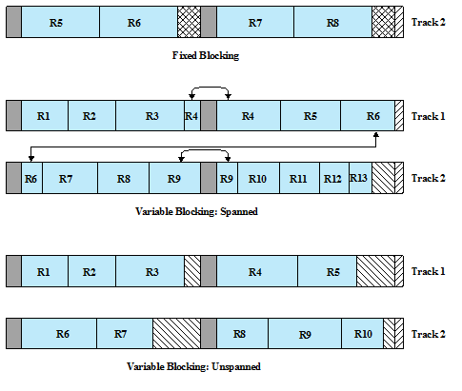


5.5 记录组块
磁道1
固定组块
磁道1
数据
由硬件设计产生的间隙
磁道2
由于适应磁道大小而产生的浪费
可变组块： 跨越式
由于记录适应块大小而产生的浪费
由于固定记录大小对块大小的约束而产生的浪费
磁道1
磁道2
可变组块： 非跨越式

Slide 45
5.6 辅存管理
空闲空间管理
卷
文件
分配

Slide 46
5.6.1 文件分配
在辅存中，文件由许多块组成
操作系统或文件管理系统负责为文件分配块
文件分配采用的方法可能会影响到空闲空间管理的方法
给文件分配的是一个或多个分区（portions，一组连续的已分配块)
文件分配表（File allocation table ，FAT)
用于跟踪分配给文件的分区的数据结构

Slide 47
5.6.1 文件分配
预分配与动态分配
预分配策略要求在文件创建时声明文件的最大尺寸
对于许多应用程序，很难可靠地估计文件的最大尺寸
用户和应用程序往往估大文件的最大尺寸，从而造成浪费
动态分配只有在需要时才给文件分配空间

Slide 48

5.6.1 文件分配
分区大小
在选择分区大小时，需要折中考虑单个文件的效率和整个系统的效率
分区大小的考虑因素
邻近空间可以提高性能，特别是对于Retrieve_Next操作，以及面向事务的操作系统中运行的事务
数量较多的小分区会增加用于管理分配信息的表的大小
使用固定大小的分区（例如块）可以简化空间的再分配
使用可变大小的分区或固定大小的小分区，可减少超额分配导致的未使用存储空间的浪费

Slide 49
5.6.1 文件分配
选择策略
大小可变的大规模连续分区
块
性能较好
避免浪费
文件分配表较小
小的固定分区能提供更大的灵活性
需要较大表或更复杂的结构来管理块的分配情况
邻近性不再是主要目的
主要目的是根据需要来分配块
空间难以再次利用

Slide 50
5.6.1 文件分配
文件分配方法
 | 连续 | 链式 | 索引
是否预分配 | 需要 | 可能 | 可能
分区大小是固定还是可变 | 可变 | 固定块 | 固定块 | 可变
分区大小 | 大 | 小 | 小 | 中
分配频率 | 一次 | 低到高 | 高 | 低
分配需要的时间 | 中 | 长 | 短 | 中
文件分配表的大小 | 一个表项 | 一个表项 | 大 | 中

Slide 51
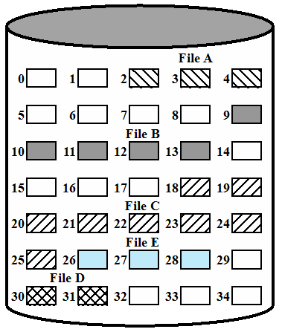
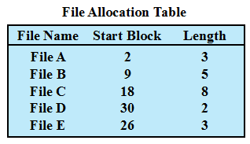
5.6.1 文件分配
连续分配
大小可变的预分配策略：创建文件时，分配一组连续的块
文件分配表里每个文件只需一个表项：说明起始块和长度
适合顺序文件，检索容易
问题
外部碎片
预分配可能带来的问题

Slide 52
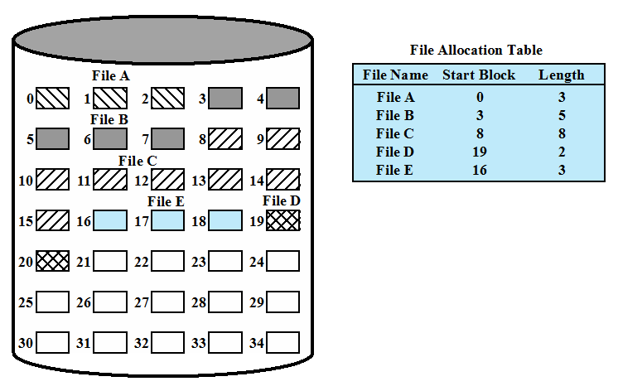
5.6.1 文件分配
连续分配——紧凑后
解决外部碎片问题

Slide 53
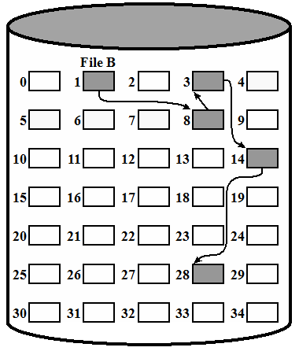
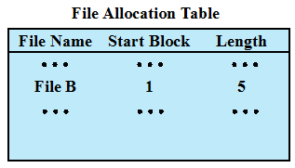
5.6.1 文件分配
链式分配
隐式链接：每个块都包含指向下一个块的指针
文件分配表里每个文件只需要一个表项：声明起始块和长度
可以根据需要分配块，加入链中
适合顺序处理文件
问题：
多个块离散分配，使得局部性原理不再适用，若需要一次读入多个块，得访问磁盘不同的部分

Slide 54
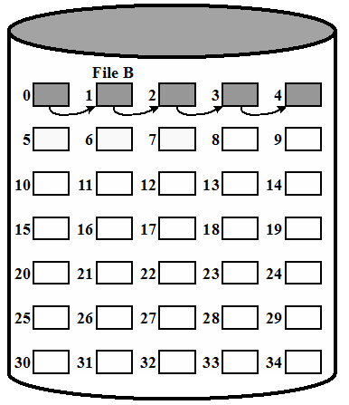
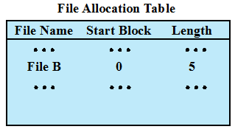
5.6.1 文件分配
链式分配——合并后
周期性合并文件
克服前述问题

Slide 55
5.6.1 文件分配
链式分配
显式链接：用于链接文件各物理块的指针，显式地存放在文件分配表FAT中，该表在整个磁盘分区中仅一张。(如图：文件包含2，4，5，1块)
FAT12
早期MS-DOS
以盘块（扇区）为基本分配单位
FAT12：FAT表里每个表项用于表示物理块号的位数为12 Bit
问题：若每个盘块大小为512B，每个物理磁盘支持4个逻辑磁盘分区，则FAT12所能支持的最大磁盘容量为多少？
2¹² * 512B * 4 = 8M
超过8M如何处理？

Slide 56
5.6.1 文件分配
链式分配
如何支持更大的文件，更大的磁盘
FAT表项宽度增加：FAT16, FAT32(实际只用到28位)
簇作为基本分配单位，用以应对大容量磁盘。
簇: 一组连续的扇区Cluster=2^{n} Sectors
问题：FAT16如果要支持8GB的分区，每个簇包含几个扇区(每个扇区为512B)？
8GB/2¹⁶/512B=256个→ 128KB/簇
思考 ：簇越大越好么？有什么缺点？

Slide 57
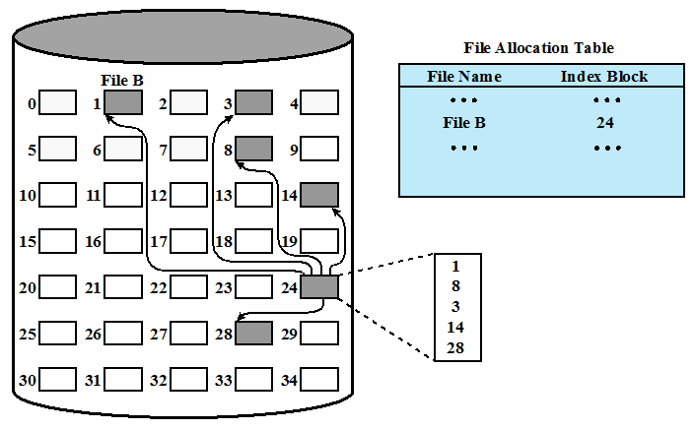
5.6.1 文件分配
基于块的索引分配
分配给文件的每个块在索引中都有一个表项
索引作为单独的块来保存，文件分配表中的表项指向索引块
每个文件在文件分配表中都有一个一级索引

Slide 58
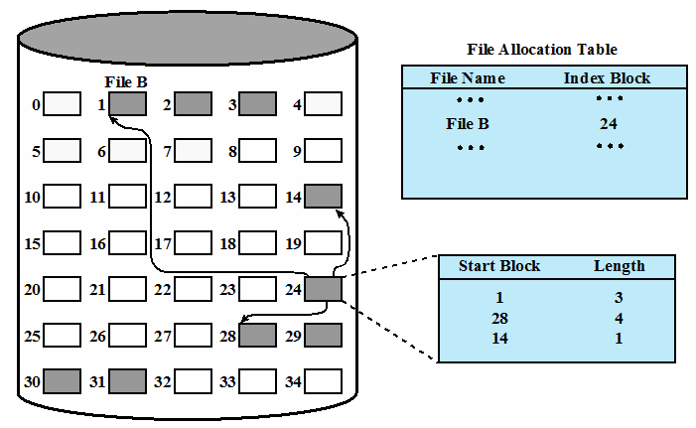
5.6.1 文件分配
基于长度可变分区的索引分配
分配给文件的每个分区在索引中都有一个表项
基于大小可变分区分配可提高局部性
基于分区索引的文件整理可以减少索引数量，但是基于块索引则不行

Slide 59
5.6.1 文件分配
思考：一个块(索引块)容纳不了一个文件的所有盘块的索引项时，怎么办？
需要若干个索引块进行存储
引入多级索引：
对索引块再建立索引

Slide 60
5.6.2 空闲空间管理
未分配给任何文件的空间需要管理
为了实现文件分配技术，首先必须知道磁盘中的哪些块是可用的
除了文件分配表外，还需要磁盘分配表（DAT, disk allocation table）

Slide 61
5.6.2 空闲空间管理
位示图（位表，Bit Tables）
使用一个向量，向量中的每一位对应于磁盘中的每一块
0表示空闲块，1表示已使用块
优点:
适用于任何文件分配方法
非常小
很容易找到一个或一组连续的空闲块

Slide 62
5.6.2 空闲空间管理
位示图（位表，Bit Tables）续
例：请用位图表示如图磁盘布局对应的向量值
00111000011111000011111111111011000
优点：很容易找到一个或一组连续的空闲块；非常小
位示图需要占用的存储空间大小为
磁盘容量（字节数）/（8×数据块大小）
问题：块大小512字节，16G的磁盘，位表占用空间多大？
4M,放入磁盘需要8000块，放入内存可提高查找速度，仍占用较大的空间
大位示图搜索将会降低文件系统的性能

Slide 63
5.6.2 空闲空间管理
链接空间分区
使用指向每个空闲区的指针和它们的长度值，可将空闲区链接在一起
不需要磁盘分配表，空间开销可以忽略不计
适用于所有的文件分配方法
缺点:
存在碎片
每次分配块时，在把数据写到块中之前，需要先读取这个块，以便找到指向新的第一个空闲块的指针

Slide 64
5.6.2 空闲空间管理
索引
将空闲空间视为一个文件，并使用索引表为文件分配空间
为了提高效率，索引应基于可变大小的分区而不是块
适用于所有的文件分配方法

Slide 65
5.6.3 空闲空间管理
空闲块列表
每个块指定一个序号
所有空闲块的序号保存在磁盘的一个保留区中
根据磁盘的大小，存储一个块号需要24位或32位
空闲块列表的大小是24或32乘以相应的位表大小
可把该表的一小部分保存到内存中的两种技术:
该表可视为一个下推栈，栈中靠前的数千个元素可保留在内存中
该表可视为一个FIFO队列，队列头和队列尾的几千项在内存中

Slide 66
5.6.3 卷
卷(Volumes)：
不同操作系统和不同的文件管理系统中含义不同
本质上是逻辑磁盘
卷：一组在辅存上可寻址的扇区的集合，操作系统或应用程序用卷来存储数据。
卷中的扇区在物理存储设备上不需要连续
只需要对操作系统或应用程序来说连续即可
卷可能由更小的卷合并或组合而成

Slide 67
5.7 UNIX文件管理
UNIX区分6种类型的文件:
普通文件（Regular, or ordinary）
可存储任意数据，视为字节流，保存在一个或多个数据块中
目录（Directory）
包含文件名列表和指向与之相关联的索引节点（index node）的指针
特殊文件（Special）
不包含数据，但提供一个将物理设备映射到一个文件名的机制
命名管道（Named pipes）
链接文件（Links）
一个文件的别名
符号链接（Symbolic links）
一个数据文件，包含其所链接的文件的文件名
进程间通信的基础设施

Slide 68
5.7 UNIX文件管理
所有类型的UNIX文件都是由操作系统通过索引节点（Inode）来管理的
索引节点是一个控制结构，包含操作系统所需的关于某个文件的关键信息
多个文件名能与一个索引节点相关联

Slide 69
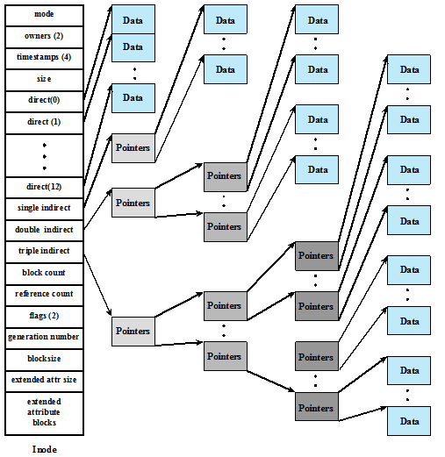
5.7 UNIX文件管理
FreeBSD索引节点和文件的结构
模式
数据
数据
数据
所有者(2)
数据
时间戳(4)
数据
数据
数据
大小
直接块(0)
数据
直接块(1)
数据
数据
指针
指针
数据
数据
直接块(11)
指针
一级间接块
指针
数据
二级间接块
二级间接块
指针
块计数
数据
引用计数
指针
指针
标志(2)
指针
数据
生成编号
指针
指针
块大小
数据
扩展属性大小
扩展
属性块
指针
数据

Slide 70
5.7 UNIX文件管理
文件分配是以块为基础完成的
按需动态分配，而非预定义分配
系统为了知道每个文件，采用一种索引方法，索引的一部分保存在该文件的索引节点中
在UNIX实现中，索引节点都包含一些直接指针和三个间接指针（一级、二级、三级）

Slide 71
5.7 UNIX文件管理
块大小为4KB时的FreeBSD文件容量
级
块 数
字 节 数
直接
一级间接
二级间接
三级间接

Slide 72
5.7 UNIX文件管理
索引节点练习
设文件索引节点中有7个地址项，其中4个地址项为直接地址索引，2个地址项是一级间接地址索引，1个地址项是二级间接地址索引，每个地址项大小为4字节，若磁盘索引块和磁盘数据块大小均为256字节，则可表示的单个文件的最大长度是？
每个索引块中的项目数为：256/4=64个
4个地址项为直接地址索引，对应的文件大小为：4×256/1024=1KB
2个地址项是一级间接地址索引，对应的文件大小为：2×64×256/1024=32KB
1个地址项是二级间接地址索引，对应的文件大小为：1×64×64×256/1024=1024KB
单个文件的最大长度为：1+32+1024=1057KB

Slide 73
假定磁盘块的大小为1KB，每个盘块号占4个字节，文件索引节点中的磁盘地址明细表如图所示，如何将下列文件的字节偏移量转换为物理地址？
1． 9000 2． 14000 3． 350000
0
1
2
3
4
5
6
7
8
9
10
11
12
0
1011
109
954
952
……
4096
228
4542
1037
3
11111
50
101
367
209
428
9156
824
索引节点练习题
1
2
3
…
3300
333
308
……
74
428
75
0
331
452
…..
76
1
331
9156

Slide 74
5.7 UNIX文件管理
索引节点练习题解答
1 字节偏移量为9000
逻辑块号为：9000/1024＝8
块内偏移量为：9000－8×1024＝808
因逻辑块号小于10，因此该块为直接块。其物理盘块号为367，该块中的第808字节即为文件的第9000字节。

Slide 75
5.7 UNIX文件管理
索引节点练习题解答（续）
2 字节偏移量为14000
逻辑块号为：14000/1024＝13
块内偏移量为：14000－13×1024＝688
因逻辑块号10<13<266，因此该块为一次间接块。
由图可知，一次间接的盘块号为428，从一次间接块中读出盘块号表，查得其物理块号为952，该块中的第688字节即为文件的第14000字节。

Slide 76
5.7 UNIX文件管理
索引节点练习题解答（续）
3 字节偏移量为350000
逻辑块号为：350000/1024＝341
块内偏移量为：350000－341×1024＝816
因逻辑块号266<341<65802，因此该块为二次间接块。
由图可知，二次间接块的盘块号为9156。由于一个一次间接块中可容纳256个块号，341-10-256＝75
因此，字节偏移量350000在二次间接块的第0个一次间接块的第75个表项中，其盘块号为333，该块中的第816字节即为文件的第350000字节。

Slide 77
5.7 UNIX文件管理
索引结构优点
索引节点大小固定，且相对较小，因此能在内存中保留较长时间。
访问小文件时，几乎可不间接进行，因此能减少处理时间和磁盘访问时间。
理论上，文件大小对所有应用程序来说都是足够的。

Slide 78
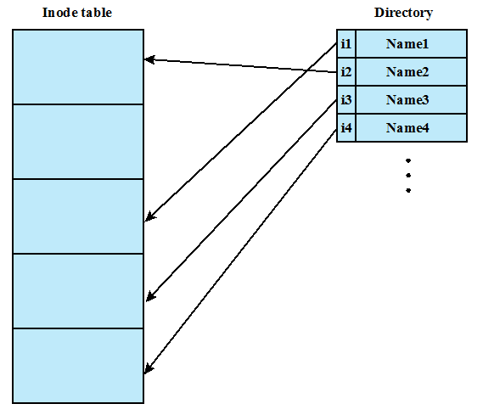
5.7 UNIX文件管理
UNIX目录和索引节点

Slide 79
5.7 UNIX文件管理
UNIX文件系统驻留在单个逻辑磁盘或磁盘分区
引导块
（Boot block）
包含引导操作系统的代码
超级块
（Superblock）
包含有关文件系统的属性和信息，如分区大小、索引节点表的大小
索引节点表
（Inode table）
所有文件的索引节点集
数据块
（Data blocks）
数据文件和子目录文件所需的存储空间

Slide 80
5.7 UNIX文件管理
文件系统布局
整个磁盘
分区表
磁盘分区
MBR
引导块
超级块
i节点表
文件和目录

Slide 81
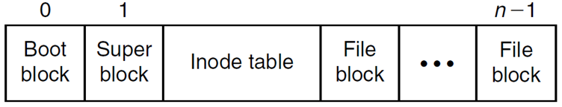
5.7 UNIX文件管理
UNIX中的路径解析——/programs/pong.c

Slide 82
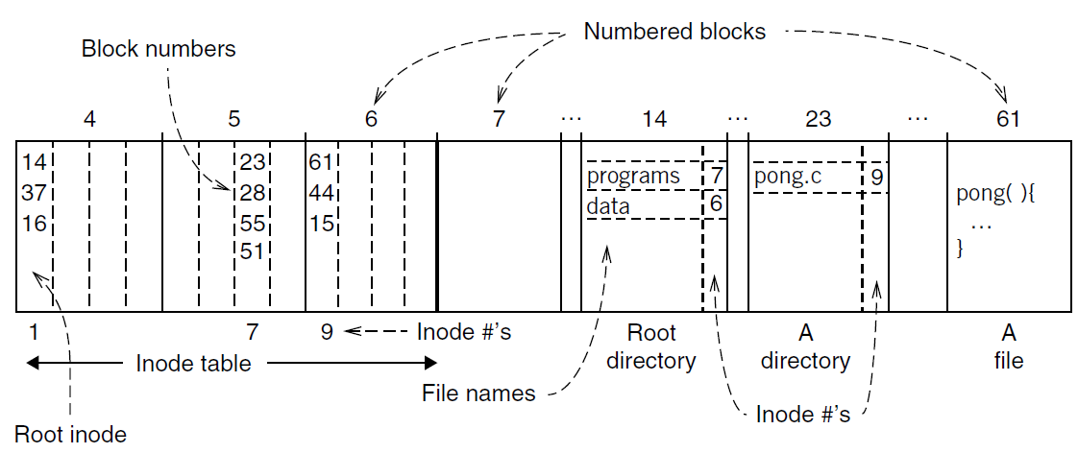
5.7 UNIX文件管理
UNIX中的路径解析——/programs/pong.c
找到索引节点表里第1个表项，记录了根目录文件的存储位置，第一个块为14块
找到14块，看到programs文件的inode号为7
在索引节点表里找第7个表项，记录了programs目录文件的存放位置，第一个块为23块
找到23块，看到pong.c文件的inode号为9
在索引节点表里找第9个表项，记录了pong.c文件的存放位置，第一个块为61块
依次访问61、44、15块，可得到Pong.c文件的内容

Slide 83
5.8 Linux虚拟文件系统
应用程序
用户
空间
GNU C库
系统调用接口
Inode 缓存
虚拟文件系统 VFS
目录缓存
文件
系统
单个文件系统
内核
空间
设备驱动

Slide 84
5.8 Linux虚拟文件系统
使用VFS用户接口的系统调用
VFS系统调用
使用X文件系统用户接口的系统调用
磁盘
I/O调用
Linux虚拟文件系统
到X文件系统的映射函数
X文件系统
用户
进程
由X文件系统维护的辅存中的文件

Slide 85

5.8 Linux虚拟文件系统
VFS主要的四个对象
超级块对象
代表一个挂载的文件系统
目录对象
代表一个具体的目录
索引节点对象
代表一个具体的文件
文件对象
代表一个与进程相关的打开的文件

Slide 86
5.9 Windows文件管理
Windows NT的开发人员设计的新文件系统——NTFS，旨在满足工作站和服务器的高端要求
NTFS的主要特性:
可恢复性
安全性
大磁盘和大文件
多数据流
日志
压缩和加密
硬链接和符号链接

Slide 87
5.9 Windows文件管理
NTFS使用下列磁盘存储概念:
扇区
（Sector）
硬盘中最小的物理存储单元
一个扇区中存储的数据量是2的冥，通常为512字节
簇
（Cluster）
一个或多个连续的扇区
一个簇中的扇区数量也是2的冥
卷
（Volume）
磁盘上的逻辑分区，由一个或多个簇组成，供文件系统分配空间时使用
卷可以是整个磁盘，也可以是一部分磁盘，还可以跨越多个磁盘
NTFS中，单个卷的最大值为2⁶⁴字节

Slide 88
5.9 Windows文件管理
Windows NTFS分区大小和簇大小
卷 大 小
每簇的扇区数
簇 大 小

Slide 89
5.9 Windows文件管理
Windows NTFS卷布局
分区引导扇区
主文件表MFT
文件区域
系统文件
分区引导扇区：卷开始的一些扇区，包含卷的布局信息、文件系统的结构、引导启动信息和代码
主文件表：包含该NTFS卷中所有的文件和文件夹（目录）信息
系统文件：包含MFT前几行的镜像、log文件、簇的位图、属性定义表

Slide 90
5.9 Windows文件管理
Windows文件系统的核心是MFT（主文件表，Master File Table ）
MFT被组织为1024字节行的表，称为记录
每行描述该卷上的文件，包括MFT本身，该文件被视为文件
MFT中的每个记录由一组属性组成，这些属性用于定义文件（或文件夹）特征和文件内容

Slide 91
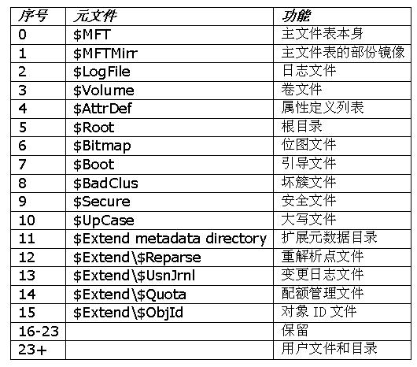
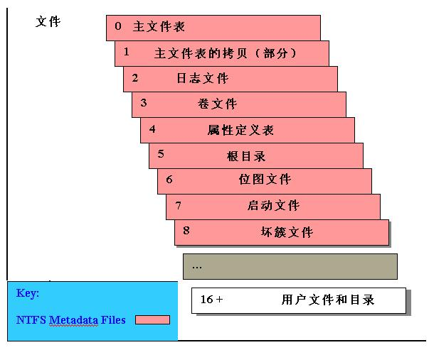
5.9 Windows文件管理
MFT的前16个元数据文件非常重要，为了防止数据的丢失，NTFS系统在该卷中对其做了备份。

Slide 92
5.9 Windows文件管理
Windows NTFS文件和目录属性类型
属性类型 | 说明
标准信息 | 包括访问属性（只读、读/写等）、时间戳、文件创建的时间和最后一次被修改时间、有多少目录指向该文件
属性表 | 组成文件的属性列表，当一个记录无法存下一个文件的所有属性时，需要多个记录，属性表包含了对MFT中包含每个属性的记录的引用
文件名 安全描述符 数据 | 一个文件或目录必须有一个或多个名字 确定谁拥有这个文件，谁可以访问它 文件的内容
索引根 索引分配 卷信息 位图 | 用于实现文件夹 用于实现文件夹 包括与卷相关的信息，如版本信息、卷名字 提供在MFT或文件夹中正在使用的记录的图（map）

Slide 93
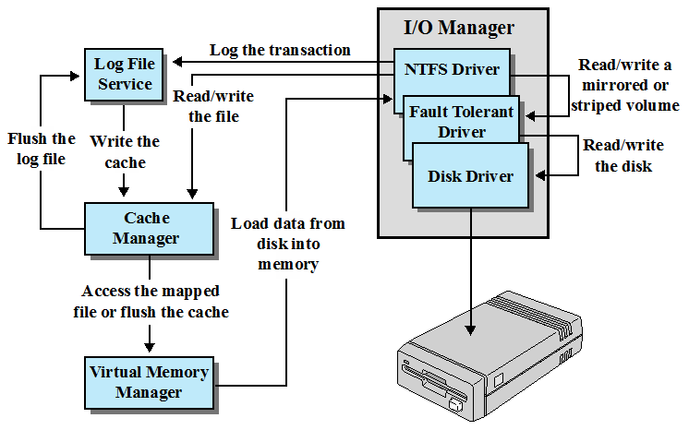
5.9 Windows文件管理
Windows NTFS组件
I/O管理器
记录事务
日志文件
服务
NTFS驱动
读写一个镜像的或条带化的卷
读/写
文件
容错驱动
刷新
日志文件
写
高速缓存
读写磁盘
磁盘驱动
高速缓存
管理器
从磁盘加载
数据到内存
访问映射文件或刷新高速缓存
虚拟内存
管理器
I/O管理程序：包括NTFS驱动，用于处理基本的打开、关闭、读写功能
日志文件服务：维护一个关于磁盘上文件系统元数据改变的标志，用于在系统失败时恢复NTFS格式的卷
高速缓存管理器：负责对文件读写进行高速缓存，以提高性能
虚存管理程序：NTFS通过把文件引用映射到虚存引用，并通过读写虚存来访问被缓存的文件

Slide 94
5.9 Windows文件管理
NTFS保证可恢复性的几个基本步骤
NTFS首先调用日志文件服务，在缓存中的日志文件中记录任何将会修改卷结构的事务；
NTFS修改这个卷（在高速缓存中）
高速缓存管理器调用日志文件服务，提示它刷新磁盘中的日志文件
在磁盘上更新日志文件安全时，高速缓存管理器把该卷的变化刷新到磁盘中

Slide 95
作业8
选择文件组织时的重要原则是什么，列举并简单定义5种文件组织。
列举并简单定义3种文件分配方法。
试说明UNIX系统中所采用的混合索引分配方式。
什么是目录，操作系统为什么要引入目录？列举并简单定义对目录执行的典型操作。
UNIX系统是如何实现文件共享（一份文件实体、多个别名）的？
请叙述课件“UNIX中的路径解析——/programs/pong.c”中的路径解析过程。

